Slide 1

VY_42_INOVACE_43_Logická úloha - psi
Identifikátor školy: 600 150 569
Jméno autora: Ivana Kašpárková
Datum vytvoření: 1. 4. 2011
Šablona
Vzdělávací obor, téma: Matematika, nestandardní aplikační úlohy
Ročník: 6., 7., 8., 9.

Slide 2
Anotace:
DUM je určen k zařazení v rámci bloku „Nestandardní aplikační úlohy a problémy“ k oživení matematiky v hodině. Úloha může být zařazena na začátku nebo na konci vyučovací hodiny nebo v rámci dobrovolných domácích úkolů.

Slide 3
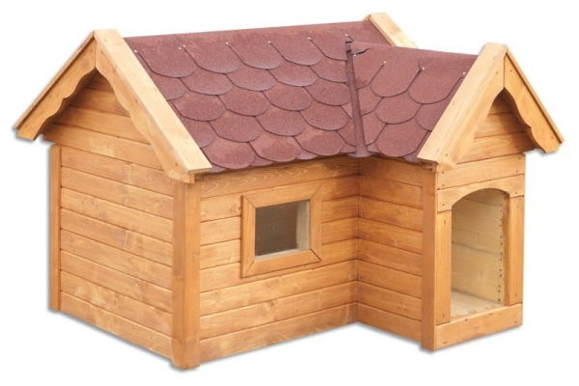
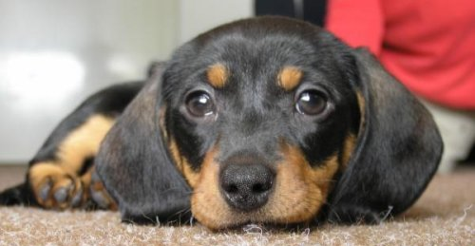
Psi
Podle následujících sdělení urči, jak se který pes jmenoval a kde bydlel:
1. V bílém domku na břehu řeky bydlí pes, který není dobrman a který se jmenuje Bára nebo
Kleofášek.
2. V béžovém domku v lese nebydlí jorkšír, ale bydlí tam pes, který se jmenuje Ralf nebo Bára.
3. V modrém domku u louky žije Kleofášek, který nemá rád chrta Alabana.
4. Dobrman se nejmenuje ani Muf, ani Kleofášek.
5. Jorkšír se jmenuje Ralf nebo Bára.
6. V červeném domku u řeznictví bydlí věčně hladový pitbul.
7. Ve světle zeleném domku mezi dvěma stromy bydlí pes, který se nejmenuje Muf.
8. Jeden ze psů je kolie.

Slide 4
Plemeno | Jméno | Kde bydlí

Slide 5
Řešení:
PLEMENO | JMÉNO | KDE BYDLÍ
dobrman | Ralf | béžový dům
jorkšír | Bára | bílý dům
chrt | Alaban | zelený dům
pitbul | Muf | červený dům
kolie | Kleofášek | modrý dům

Slide 6
Vlastní archiv.
http://obchod.strakos.eu/images/Psi_bouda_MO140.jpg
http://files.psi-poradna.webnode.cz/200000790-31dd332551/0e405903c9_50903483_o2.jpg

